Slide 1
Предсказание петель в хроматине Dictyostelium discoideum
Плискин Александр,
НИУ ВШЭ, ФКН, АДМБ18
Научные руководители: Гельфанд Михаил Сергеевич, Галицына Александра Алексеевна

Slide 2
Dictyostelium discoideum
https://imgur.com/gallery/CEDjO
Notes:
Dictyostelium discoideum (диктиостелиум) — клеточный слизевик, относящийся к типу Mycetozoa.
Большую часть времени диктиостелиум проводит в виде одиночных почвенных амёб, однако при определённых условиях амёбы образуют подвижные агрегаты, а затем многоклеточные плодовые тела сложного строения. Если пищи не хватает, амёбы слипаются вместе и мигрируют туда, где среда благоприятнее. Там они распадаются на отдельные клетки. Перед миграцией амёбы не съедают все доступные бактерии, а берут с собой их запасы. На новом месте они рассеивают их, создавая запасы пищи.

Slide 3
метод Hi-C
https://biomolecula.ru/articles/prostranstvennyi-kontakt
Notes:
При транскрипции в интерфазе выпетливание позволяет регуляторным элементам находиться в непосредственной близости от тех генов, которыми они управляют.
метод Hi-C позволяет обнаружить то, как часто какие-либо участки генома оказываются рядом, даже если они расположены далеко друг от друга на одной хромосоме или даже на разных хромосомах.

Slide 4
Петли на Hi-C карте человека и мыши
Rao S. S. P, A 3D map of the human genome at kilobase resolution reveals principles of chromatin looping, 2014, Cell.
Notes:
Such pairs correspond to pixels with higher contact frequency than typical pixels in their neighborhood.

Slide 5
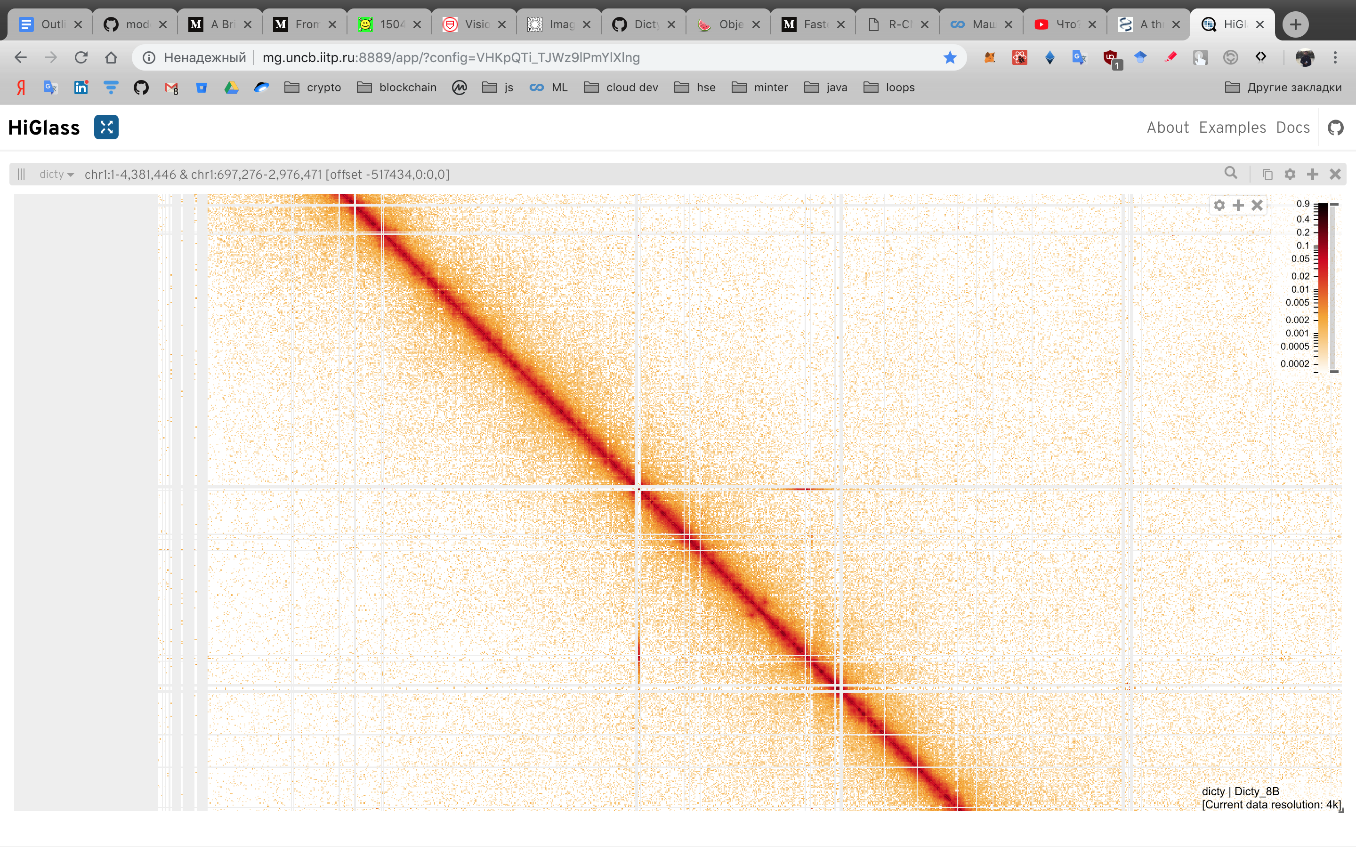
Hi-C карта Dictyostelium discoideum
http://mg.uncb.iitp.ru:8889/app/?config=VHKpQTi_TJWz9lPmYlXlng

Slide 6
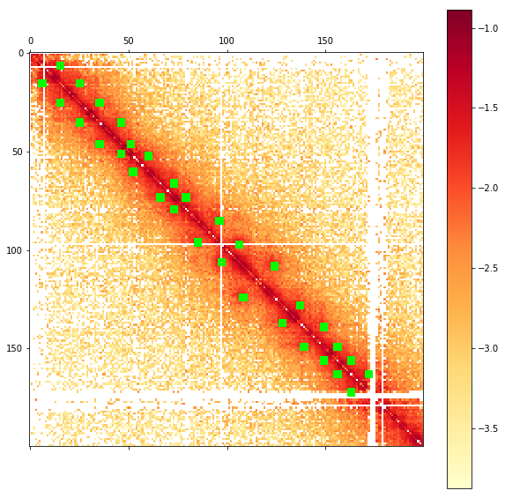
Петли на Hi-C карте Dictyostelium discoideum

Slide 7
Введение в проблему
Имеются Hi-C карты хроматина диктиостелиума, полученные в лаборатории С.В. Разина (ИБГ РАН) на которых вручную размечены координаты, размеры и типы петель (на хромосомах 1 и 6). На данный момент не существует программы, которая могла быть предсказать петли на Hi-C карте диктиостелиума .

Slide 8
Постановка задачи
Создать утилиту для определения петель на изображениях HI-C карт для Dictyostelium discoideum.

Slide 9
Решение
Свести задачу распознавания петель к задаче распознавания образов на изображении, используя свёрточные нейронные сети.
Notes:
Планируется свести задачу нахождения петель на Hi-C карте к задаче распознавания образов на изображении. В качестве образов будут выступать участки с петлями, в качестве изображения - Hi-C карта. В качестве образцов будут выделены образы петель на карте, по которым имеются вручную размеченные координаты. По эти образцам планируется применить глубинное обучение с использованием свёрточных нейронных сетей R-CNN, Fast R-CNN, Faster R-CNN, Mask R-CNN. Полученную нейронную сеть планируется применить для нахождения петель на других хромосомах и других картах диктиостелиума. В случае успеха подобную программу можно будет применять на Hi-C картах и других организмов.
Вручную предсказанных, видимо?

Slide 10
AlexNet(CaffeNet)
https://blog.athelas.com/a-brief-history-of-cnns-in-image-segmentation-from-r-cnn-to-mask-r-cnn-34ea83205de4

Slide 11
R-CNN
https://medium.com/@umerfarooq_26378/from-r-cnn-to-mask-r-cnn-d6367b196cfd
Notes:
Архитектура сети R-CNN (Regions With CNNs) была разработана командой из UC Berkley для применения Convolution Neural Networks к задаче object detection. Существовавшие на тот момент подходы к решению таких задач приблизились к масимуму своих возможностей и значимо улучшить их показатели не получалось. CNN хорошо показывали себя в классификации изображений, и в данной сети они по сути были применены для того же самого. Для этого на вход CNN подавалось не всё изображение целиком, а предварительно выделенные другим способом регионы, на которых предположительно имеются какие-то объекты. На тот момент таких подходов было несколько, авторы выбрали Selective Search, хотя они указывают, что особых причин для предпочтения именно его нет.
сначала selective search для определения регионов на которых предположительно могут быть объекты
Дальше регионы, на которых предположительно есть объекты деформируются в квадраты стандартного размера и потом passes it through to a modified version of AlexNet (the winning submission to ImageNet 2012 that inspired R-CNN),
Несмотря на то, что CNN тренировалась на распознавание N+1 классов, в итоге она использовалась только для извлечения фиксированного 4096-размерного вектора признаков. Непосредственным определением объекта на изображении занимались N линейных SVM, каждый из которых проводил бинарную классификацию по своему типу объектов, определяя есть ли такой в переданном регионе или нет. В оригинальном документе вся процедура иллюстрируется такой схемой:

Slide 12
Недостатки R-CNN
Обучаются три независимых модуля: CNN, SVM classfier, bbox regressor.
Через сеть пропускаются 2000 регионов-кандидатов по отдельности.
Производительность R-CNN невысока относительно более глубоких сетей (VGG)

Slide 13
Fast R-CNN
https://medium.com/@umerfarooq_26378/from-r-cnn-to-mask-r-cnn-d6367b196cfd
Notes:
Пропускать через CNN не каждый из 2000 регионов-кандидатов по отдельности, а всё изображение целиком. Предложенные регионы потом накладываются на полученную общую карту признаков;
Вместо независимого обучения трёх моделей (CNN, SVM, bbox regressor) совместить все процедуры тренировки в одну.
Преобразование признаков, попавших в разные регионы, к фиксированному размеру производилось при помощи процедуры RoIPooling. Окно региона шириной w и высотой h делилось на сетку, имеющую H×W ячеек размером h/H × w/W. (Авторы документа использовали W=H=7). По каждой такой ячейке проводился Max Pooling для выбора только одного значения, давая таким образом результирующую матрицу признаков H×W. Бинарные SVM не использовались, вместо этого выбранные признаки передавались на полносвязанный слой, а затем на два параллельных слоя: softmax с K+1 выходами (по одному на каждый класс + 1 для фона) и bounding box regressor.

Slide 14
MaxPooling
https://habr.com/ru/post/421299/

Slide 15
Faster R-CNN
https://medium.com/@jonathan_hui/what-do-we-learn-from-region-based-object-detectors-faster-r-cnn-r-fcn-fpn-7e354377a7c9
Notes:
После улучшений, сделанных в Fast R-CNN, самым узким местом нейросети оказался механизм генерации регионов-кандидатов. В 2015 команда из Microsoft Research смогла сделать этот этап значительно более быстрым. Они предложили вычислять регионы не по изначальному изображению, а опять же по карте признаков, полученных из CNN. Для этого был добавлен модуль под названием Region Proposal Network (RPN). Новая архитектура целиком выглядит следующим образом:
В рамках RPN по извлечённым CNN признакам скользят «мини-нейросетью» с небольшим (3х3) окном. Полученные с её помощью значения передаются в два параллельных полносвязанных слоя: box-regression layer (reg) и box-classification layer (cls). Выходы этих слоёв базируются на так называемых anchor-ах: k рамках для каждого положения скользящего окна, имеющих разные размеры и соотношения сторон. Reg-слой для каждого такого anchor-а выдаёт по 4 координаты, корректирующие положение охватывающей рамки; cls-слой выдаёт по два числа – вероятности того, что рамка содержит хоть какой-то объект или что не содержит.

Slide 16
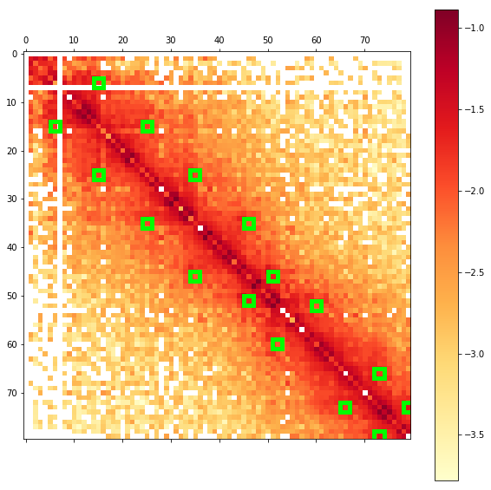
Применение детекторов к Диктиостелиуму
Выделить петли на Hi-C карте с учетом их размеров и extrusion track для обучения сети
Поочередно попробовать различные R-CNN модели для нахождения образов с петлями.

Slide 17
Mask R-CNN
Notes:
Выделение маски происходит в class-agnostic стиле: маски предсказываются отдельно для каждого класса, без предварительного знания, что изображено в регионе, и потом просто выбирается маска класса, победившего в независимом классификаторе. Утверждается, что такой подход более эффективен, чем опирающийся на априорное знание класса.

